Slide 1
CHAPITRE 10: La motivation
INTRODUCTION A LA GESTION DES AFFAIRES ADM1700 A
Automne 2019
Professeur :Dr Séli APEDOME
Notes:
1

Slide 2
Plan
La motivation et la productivité
Les théories de la motivation axées sur le contenu
Les théories de la motivation axées sur le processus
Les théories du renforcement et de l’apprentissage social
La stratégie de Récompense

Slide 3
Objectif pour l’étudiant
En complétant ce chapitre, vous devez être capables de :
Expliquer la nature, l’importance et caractéristiques de la motivation
Expliquer les principales théories de la motivation axées sur le contenu
Expliquer les principales théories de la motivation axées sur le processus

Slide 4
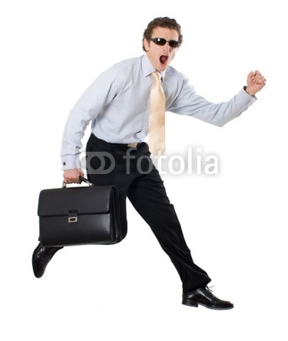
La motivation et la productivité
La motivation et la
Productivité
Les théories de la
motivation axées sur le
contenu
Les théories de la
motivation axées sur le
processus
Les théories du
Renforcement et de
l’apprentissage social
La stratégie de
Récompense
La motivation est un ensemble de forces psychologiques qui déterminent le type de comportement d’une personne dans une organisation, l’intensité des efforts qu’elle déploie et son degré de persévérance.
La motivation peut avoir des sources intrinsèques ou extrinsèques
Un comportement à motivation intrinsèque est un comportement qu’on adopte parce qu’on en retire du plaisir ou une certaine satisfaction.
Un comportement à motivation extrinsèque est un comportement qu’on adopte pour obtenir une récompense matérielle ou sociale, ou pour éviter des sanctions.

Slide 5
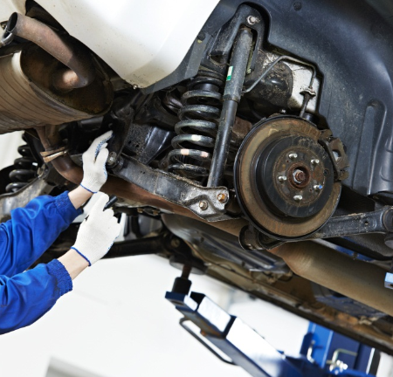
La motivation à travers le temps
L’école classique
La motivation et la
Productivité
Les théories de la
motivation axées sur le
contenu
Les théories de la
motivation axées sur le
processus
Les théories du
Renforcement et de
l’apprentissage social
La stratégie de
Récompense
Frederick.W Taylor, F.Gilberth, L.Henry.
Ils ont élaboré un système faisant dépendre la rémunération du rendement.
Exemple la rémunération à la pièce.
L’école moderne
La détermination des éléments pouvant rendre les individus heureux et productifs dans les organisations.

Slide 6

La motivation à travers le temps
L’école de relation humaine
La motivation et la
Productivité
Les théories de la
motivation axées sur le
contenu
Les théories de la
motivation axées sur le
processus
Les théories du
Renforcement et de
l’apprentissage social
La stratégie de
Récompense
La récompense pécuniaire n’était plus le seul facteur qui incitait les travailleurs à produire davantage.
Lorsqu’on traite des employés comme des êtres humains et non pas comme de simples pièces d’équipement leur satisfaction et leur productivité augmentent
La productivité dépend de l’identification au groupe, le sentiment de cohésion et de soutien résultant de l’interaction
Des chercheurs de l’usine Hawthone de la Western Electric ont étudié le lien entre la productivité des travailleurs l’environnement physique.

Slide 7
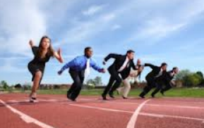
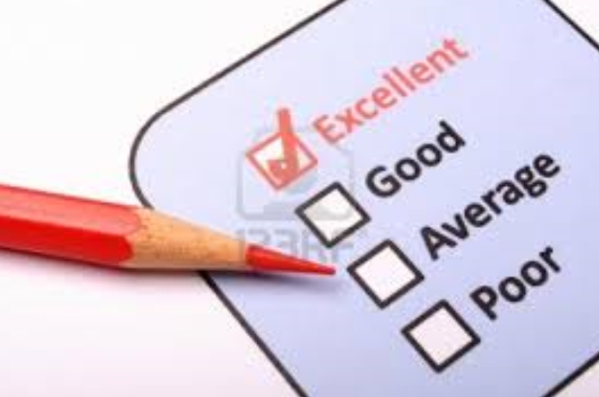
Les raisons de placer la motivation au premier rang
La motivation et la
Productivité
Les théories de la
motivation axées sur le
contenu
Les théories de la
motivation axées sur le
processus
Les théories du
Renforcement et de
l’apprentissage social
La stratégie de
Récompense
La mondialisation de la concurrence
L’amélioration de la productivité
La réduction des coûts
La satisfaction des clients

Slide 8
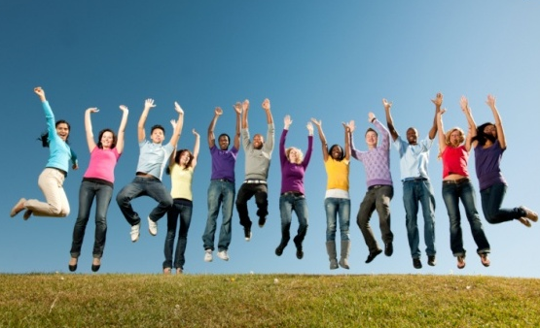
Les facteurs de la motivation
Qu’est ce qui compte pour les gens?
La motivation et la
Productivité
Les théories de la
motivation axées sur le
contenu
Les théories de la
motivation axées sur le
processus
Les théories du
Renforcement et de
l’apprentissage social
La stratégie de
Récompense
L’argent?
Un bureau de grande dimension?
La reconnaissance de leur mérite?
Qu’est ce qui incite des individus à faire du bénévolat?
A reprendre les études après 70 ans?

Slide 9
Les facteurs de la motivation
Les différences individuelles
La motivation et la
Productivité
Les théories de la
motivation axées sur le
contenu
Les théories de la
motivation axées sur le
processus
Les théories du
Renforcement et de
l’apprentissage social
La stratégie de
Récompense
Valeurs
Croyances
Besoins
Attitudes
Les caractéristiques de l’emploi
Diversité des compétences
Reconnaissance des tâches
Autonomie
Rétroaction
Les pratiques de l’organisation
Règles
Récompenses

Slide 10
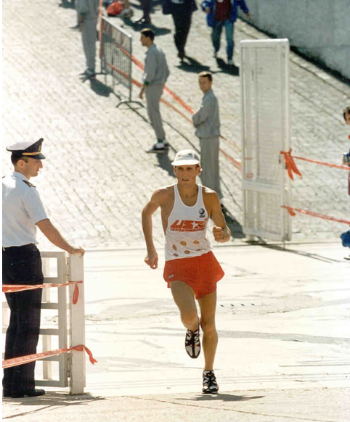
Les théories de la motivation axées sur le contenu (les théories des besoins)
Elles tentent de répondre à la question suivante:
La motivation et la
Productivité
Les théories de la
motivation axées sur le
contenu
Les théories de la
motivation axées sur le
processus
Les théories du
Renforcement et de
l’apprentissage social
La stratégie de
Récompense
Qu’est ce qui motive un individu à agir d’une certaine manière?
Elles mettent l’accent:
sur la compréhension des besoins, des désirs, et des motifs fondamentaux qui déterminent les individus à accomplir une tâche donnée
sur des mesures que peuvent prendre les gestionnaires pour récompenser les employés.

Slide 11
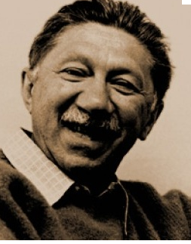
La théorie de la hiérarchie des besoins
La motivation et la
Productivité
Les théories de la
motivation axées sur le
contenu
Les théories de la
motivation axées sur le
processus
Les théories du
Renforcement et de
l’apprentissage social
La stratégie de
Récompense
Elle repose sur deux principes:
Principe 1
Les besoins se subordonnent les uns aux autres. Depuis les besoins primaires jusqu’aux besoins secondaires
Abraham Maslow (1908-1970)
La satisfaction d’un besoin inférieur conditionne celle d’un besoin supérieur
Principe 2
Après avoir pourvu à un besoin primaire, un individu s’efforcera de répondre à un besoin de niveau plus élevé.

Slide 12
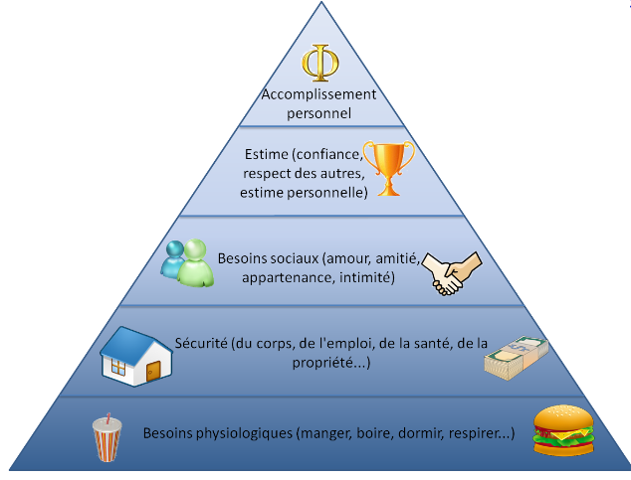
La théorie de la hiérarchie des besoins
Les besoins physiologiques
La motivation et la
Productivité
Les théories de la
motivation axées sur le
contenu
Les théories de la
motivation axées sur le
processus
Les théories du
Renforcement et de
l’apprentissage social
La stratégie de
Récompense
La nourriture, le sommeil, les vêtements
Les besoins de sécurité
Milieu de travail sécuritaire, assurance emploi, sécurité de l’emploi
Les besoins sociaux
Échapper à la solitude , être aimé, nouer des liens d’amitiés, faire partie d’un groupe
Les besoins d’estime
Être respecté, se sentir bien dans sa peau, ,titre, reconnaissance, promotion
Les besoins de réalisation de soi
Occuper le rang le plus élevé, l’épanouissement personnel

Slide 13

La théorie des deux types de facteurs
Eudes de Fredrick Herzberg auprès de 200 ingénieurs
La motivation et la
Productivité
Les théories de la
motivation axées sur le
contenu
Les théories de la
motivation axées sur le
processus
Les théories du
Renforcement et de
l’apprentissage social
La stratégie de
Récompense
Pouvez-vous décrire avec précision les éléments de votre travail qui vous donnent le plus de satisfaction?
Fredrick Herzberg (1923-2000)
Pouvez-vous décrire avec précision les éléments de votre travail qui suscitent chez vous le plus d’insatisfaction?

Slide 14
La théorie des deux types de facteurs
Conclusion de l’étude
La motivation et la
Productivité
Les théories de la
motivation axées sur le
contenu
Les théories de la
motivation axées sur le
processus
Les théories du
Renforcement et de
l’apprentissage social
La stratégie de
Récompense
Certains éléments ont un effet positif sur le rendement d’un individu et la satisfaction au travail (facteurs motivants)
D’autres ont un effet négatif et rendent une personne insatisfaite de son emploi (facteurs d’hygiène)
La motivation d’un employé passe par deux étapes
Elimination des effets négatifs (facteurs d’hygiène)
Les employés cessent d’être mécontents dans leur milieu de travail et de leur emploi
Chercher des éléments susceptibles de motiver les employés
Offrir plus de grande possibilité d’accomplissement aux employés
Témoignage d’appréciation de leur travail, de nouvelle responsabilité, l’avancement

Slide 15
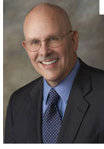
La théorie ESC
La motivation et la
Productivité
Les théories de la
motivation axées sur le
contenu
Les théories de la
motivation axées sur le
processus
Les théories du
Renforcement et de
l’apprentissage social
La stratégie de
Récompense
Il modifie la hiérarchie des besoins de Maslow en trois niveaux
Les besoins liés au maintien de l’existence
Clayton Alderfer
Besoins d’ordre matériel (physiologique et sécurité matériel chez Maslow)
Les besoins de socialisation
Correspondent aux besoins sociaux et d’estime de soi de Maslow
Les besoins de croissance
Correspondent aux besoins de réalisation de soi chez Maslow

Slide 16
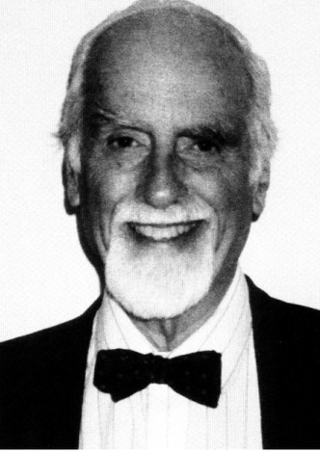
La théorie de l’accomplissement
La motivation et la
Productivité
Les théories de la
motivation axées sur le
contenu
Les théories de la
motivation axées sur le
processus
Les théories du
Renforcement et de
l’apprentissage social
La stratégie de
Récompense
Elle se rapporte à la motivation et au rendement des gestionnaires
Le besoin d’accomplissement
David McClelland (1917-1998)
Désir d’abattre tous les obstacles, poursuivre des buts ambitieux, assurer plus de responsabilités ,se fixer des objectifs difficiles, prendre son travail à cœur.
Postes: entrepreneurs, vendeurs

Slide 17

La théorie de l’accomplissement
Le besoin d’affiliation
La motivation et la
Productivité
Les théories de la
motivation axées sur le
contenu
Les théories de la
motivation axées sur le
processus
Les théories du
Renforcement et de
l’apprentissage social
La stratégie de
Récompense
Sentiment d’établir un lien étroit avec d’autres,
Elargir le cercle d’amis, chercher la compagnie des autres, s’affilier volontiers à des groupes
Postes occupés: personnel d’exécution
Le besoin de pouvoir
Le désir d’influencer et de diriger les autres
Les personnes qui comblent ce besoin remportent plus de succès que les autres. Elles aiment la compétition, sont assidues au travail.
Postes occupés: les cadres supérieurs, cadres intermédiaires

Slide 18
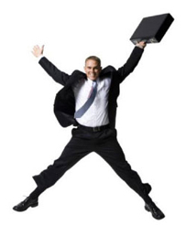
Les théories de la motivation axées sur le processus
La motivation et la
Productivité
Les théories de la
motivation axées sur le
contenu
Les théories de la
motivation axées sur le
processus
Les théories du
Renforcement et de
l’apprentissage social
La stratégie de
Récompense
Les théories axées sur le contenu portent sur les besoins et les désirs à l’origine du comportement
Les théories axées sur le processus considèrent les buts auxquels un individu rapporte sa conduite.
Nous distinguons:
les théories du résultat escompté ou des attentes
la théorie de l’équité

Slide 19
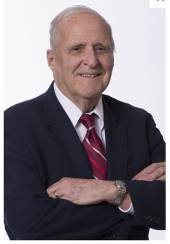
La théorie du résultat escompté ou des attentes
L’individu s’efforce d’atteindre un niveau de rendement donné parce qu’il juge que l’effort en vaut la peine
La motivation et la
Productivité
Les théories de la
motivation axées sur le
contenu
Les théories de la
motivation axées sur le
processus
Les théories du
Renforcement et de
l’apprentissage social
La stratégie de
Récompense
L’individu s’appliquera au travail s’il croit fermement qu’au terme de ses efforts il obtiendra un bien vivement désiré.
Elle répond à la question suivante:
Victor Vroom
Les récompenses ou les bénéfices escomptés justifient-ils l’effort fourni?
Cette théorie fait intervenir trois notions:
Le lien entre l’effort et le rendement
Le lien entre la récompense et le rendement
La valeur du résultat

Slide 20
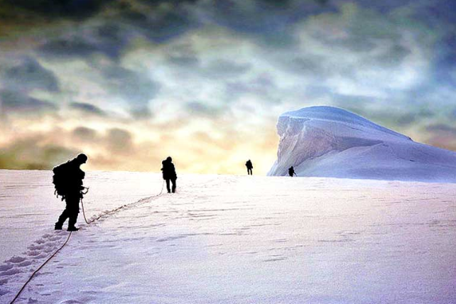
La théorie du résultat escompté ou des attentes
La motivation et la
Productivité
Les théories de la
motivation axées sur le
contenu
Les théories de la
motivation axées sur le
processus
Les théories du
Renforcement et de
l’apprentissage social
La stratégie de
Récompense
Le lien entre l’effort et le rendement
L’individu doit tout d’abord croire qu’il possède les aptitudes et les capacités requises pour accomplir sa tâche et qu’il sera capable d’atteindre un niveau de rendement donné moyennant une certaine somme de travail
Exemple:
Obtenir 100% à l’examen peut nécessiter 60% de temps et d’effort que d’habitude.

Slide 21
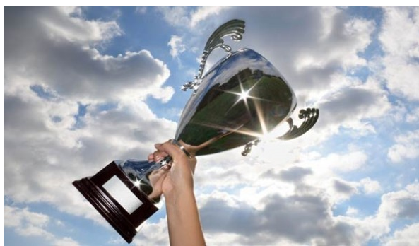
La théorie du résultat escompté ou des attentes
Le lien entre la récompense et le rendement
La motivation et la
Productivité
Les théories de la
motivation axées sur le
contenu
Les théories de la
motivation axées sur le
processus
Les théories du
Renforcement et de
l’apprentissage social
La stratégie de
Récompense
L’individu peut juger qu’un niveau de rendement donné lui procurera la récompense qu’il désire
S’il estime qu’on ne tiendra pas compte de son rendement et que celui-ci ne lui rapportera aucune récompense, il ne sera pas disposé à investir beaucoup d’efforts
Un voyage à Hawaï sera payé à un étudiant qui obtiendra 100% de la note à l’examen

Slide 22
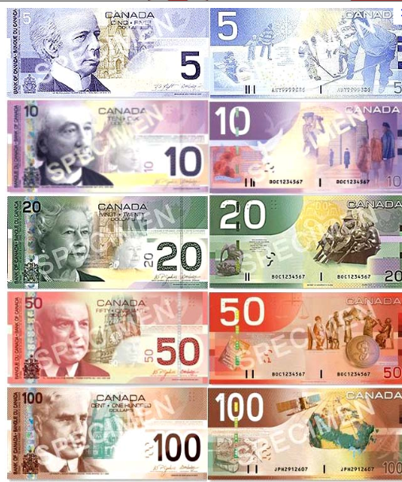
La théorie du résultat escompté ou des attentes
La valeur du résultat
La motivation et la
Productivité
Les théories de la
motivation axées sur le
contenu
Les théories de la
motivation axées sur le
processus
Les théories du
Renforcement et de
l’apprentissage social
La stratégie de
Récompense
Les individus ne cherchent pas tous le même genre de récompense
La valeur positive ou négative peut être accordée par une personne à une récompense donnée.
Si la valeur du résultat ne lui plait pas, l’individu ne sera pas prêt à redoubler d’efforts.
Motivation= conviction qu’un effort accru se traduit par une récompense plus grande X valeurs que l’individu accorde aux récompenses qu’il peut obtenir par ses efforts

Slide 23
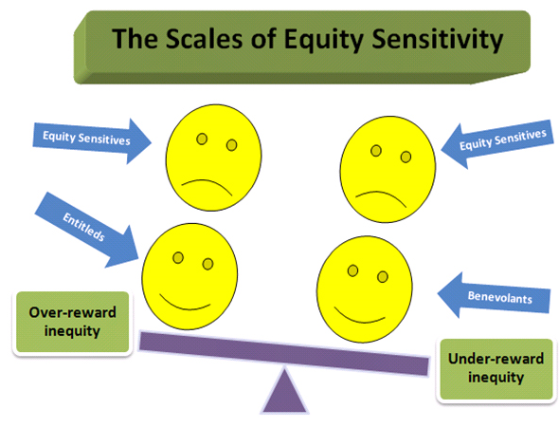
La théorie de l’équité
Stacey Adams
La motivation et la
Productivité
Les théories de la
motivation axées sur le
contenu
Les théories de la
motivation axées sur le
processus
Les théories du
Renforcement et de
l’apprentissage social
La stratégie de
Récompense
Les individus suivent des principes de justice et d’équité sociales.
Tout individu souhaite être traité de façon juste et équitable y compris dans les récompenses qu’il reçoit.
Un employé comparera ses efforts et leurs résultats avec ceux des autres et voudra être traité d’une manière équitable par rapport à eux.

Slide 24
La théorie de l’équité
La motivation et la
Productivité
Les théories de la
motivation axées sur le
contenu
Les théories de la
motivation axées sur le
processus
Les théories du
Renforcement et de
l’apprentissage social
La stratégie de
Récompense
Les intrants et extrants de la théorie de l’équité
Extrants (soi-même)
Extrants (des autres)
=
Intrants (soi-même)
Intrants (des autres)
Intrants
Extrants
Salaire
Reconnaissance
Promotion
Avantage sociaux
Réalisations
Satisfaction
Condition de travail
Statut
Temps
Effort au travail
Expérience
Aptitudes
Formation
Loyauté
Compétences

Slide 25
Les théories de renforcement
La motivation et la
Productivité
Les théories de la
motivation axées sur le
contenu
Les théories de la
motivation axées sur le
processus
Les théories du
Renforcement et de
l’apprentissage social
La stratégie de
Récompense
Les théories axées sur le contenu et le processus à une explication cognitive du comportement visant à déterminer la raison pour laquelle les individus prennent tel moyen plutôt que d’autres pour satisfaire leurs besoins
Les théories du renforcement considèrent que le comportement s’explique par l’environnement, que les êtres humains cherchent le plaisir, tentent d’éviter la douleur et s’efforcent de reconnaitre les actions qui leurs fourniront à peu de frais le plus de satisfaction possible.
B.F Skinner
Toute personne qui cherche le plaisir exécute certaines tâches dans le but d’obtenir une récompense( renforcement positif) et s’acquitte de certaines autres uniquement pour éviter une punition (renforcement négatif)

Slide 26
La théorie de l’apprentissage social
La motivation et la
Productivité
Les théories de la
motivation axées sur le
contenu
Les théories de la
motivation axées sur le
processus
Les théories du
Renforcement et de
l’apprentissage social
La stratégie de
Récompense
La motivation provient non seulement de l’expérience directe acquise grâce à des récompenses et à des sanctions, mais aussi de la façon de penser d’une personne et de ses convictions.
Elle comprend trois volets:
La motivation par observation
La motivation par autocontrôle
La motivation par la confiance en leurs propres capacités.

Slide 27
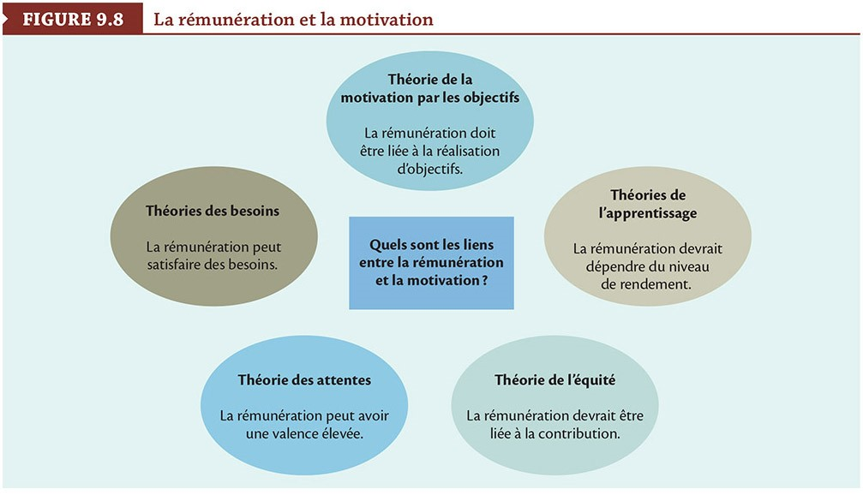
La stratégie de la récompense générale
La motivation et la
Productivité
Les théories de la
motivation axées sur le
contenu
Les théories de la
motivation axées sur le
processus
Les théories du
Renforcement et de
l’apprentissage social
La stratégie de
Récompense

